Slide 1
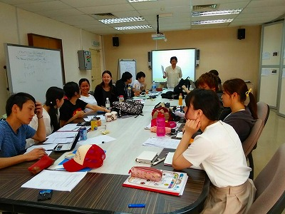
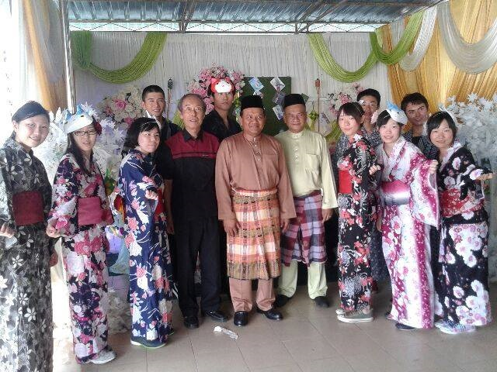
ペナン 修学旅行・教育旅行のススメ
2017年5月作成
SMIトラベル株式会社
Notes:
最近は教育旅行で注目を浴びつつあるマレーシア、中でもペナンは
語学研修、学校交流、インターンシップ、企業視察、ユネスコ世界文化遺産、自然、ハラル、多民族国家など
面白い要素が沢山揃っているマルチな都市です。
ここ数年大学や高校からの問い合わせが増え、20名程度の小グループ～300名の大型グループの受け入れも万全です。
それではペナンならではのお勧めプランをご提案させて頂きます。

Slide 2
目次
1. ペナンマップ
2. お勧めアクティビティーや班別学習コース
①文化交流・マレー村訪問（レラウ村）
②国立マレーシア科学大学語学研修とB&S
③ハラル工場見学とUSM訪問・学生交流
④農業体験と半日ホームステイ
⑤オランウータン保護センター訪問と講話
⑥ペナン特産品見学と文化体験
⑦専門家の講話・ハラル工場・日系企業訪問
⑧ボランティア研修
⑨自然学習
３. 交流可能な学校紹介（6校）
４．お勧めホテル
５．お勧め大型レストラン
Notes:
文化交流、学生交流に加え、ハラル工場見学、農業体験、専門家の講話など、いろいろなニーズ、お問い合わせに対応できるコースを考案致しました。

Slide 3
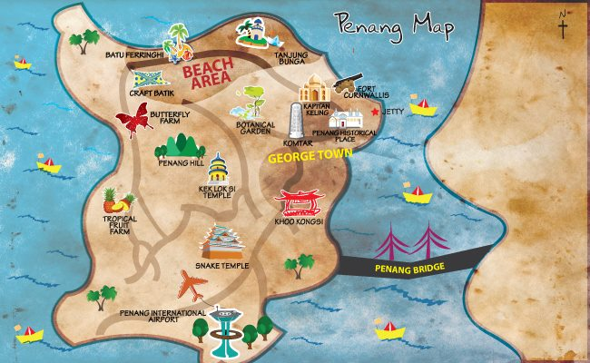
１．ペナンマップ
1
レラウ村
2
マレーシア科学大学（USM)
3
ハラル・
インダストリアルパーク
4
バリプラウ
5
ブキットメラ
6
2
3
6
トロピカル
フルーツファーム
4
1
5
Notes:
ペナンは首都クアラルンプールから北へ飛行機で1時間、東西12キロ、南北24キロの島です。南にはペナン国際空港や工業団地、北はバツーフェリンギといったリゾートエリア、東はジョージタウンという世界遺産や商業都市、西はマレー系の素朴な村が多く残るバリプラウがございます。このような小さな島ですが、東西南北で全くことなる顔を持つ面白い島でございます。
主な観光スポットはユネスコ文化遺産のジョージタウン、海抜830メートルのペナンヒル、ビーチなどが挙げられます。
リタイヤ後の日本人が多く移住していることから、治安が比較的良く、親日的であることが伺えます。

Slide 4
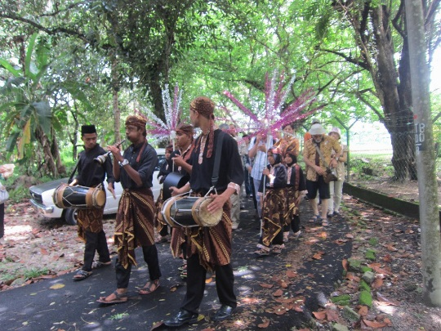
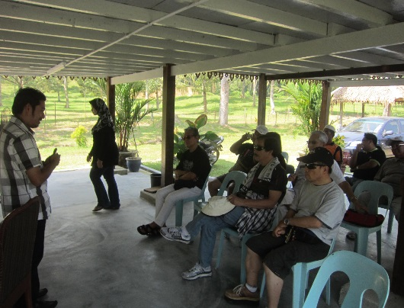
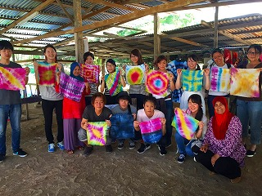
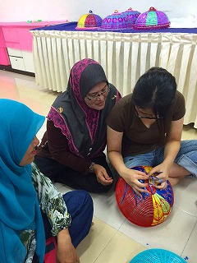
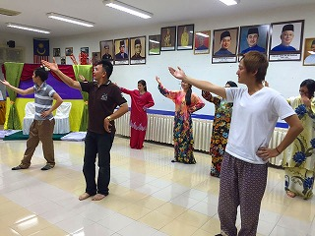
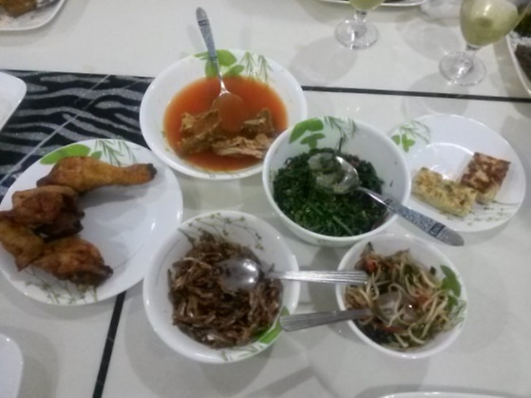
①文化交流/マレー村訪問（ペナン・レラウ村）
09：00
10：00
10：00-10:15
10：30-12:30
ホテル出発
ウエルカムセレモニー
村長さん挨拶
班別学習
16：00
ホテル帰着
バティック体験
14：00-15：00
12：10-13:30
お別れセレモニー
ランチ
人数：10名～120名
最大30家庭
期間：半日～
他、ハチミツ採取、
マレー菓子体験も
手配可能
民族舞踊体験
グループ写真
かご編体験
マレーの家庭料理
Notes:
1つ目はマレー村での文化交流です。レラウ村はマレーシアのホームステイNo.1にも選ばれたことのある村で、最大25家庭のアレンジが可能です。バティック体験、かご編体験、ハチミツ採取、マレー菓子作り体験、民族舞踊体験などがございます。

Slide 5
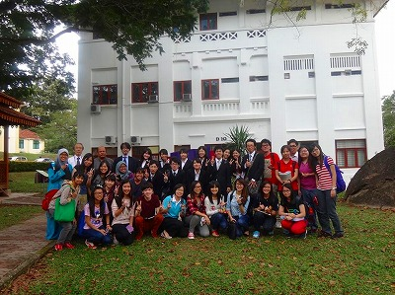
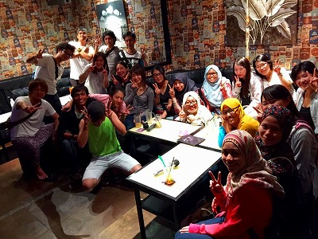
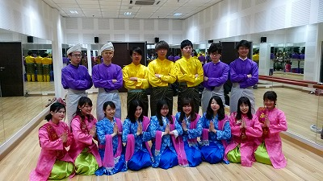
②国立マレーシア科学大学語学研修とB&Sプログラム
08：15
08：45
09：00-12:00
ホテル出発
国立マレーシア
科学大学到着
語学研修
16：00
ホテル帰着
12：00-14：00
B&S
地元学生と
一緒に昼食と
交流プログラム
14：00-15:30
文化センター
マレーの民族舞踊に挑戦！
人数：10名～20名
期間：1日～30日
地元学校交流や企業訪問の組み込みも可。
Notes:
国立マレーシア科学大学（USM)での英語研修です。半日～数日の語学研修、地元大学生とのB&S、文化センターで民族舞踊講習、地元小中高訪問、日本語教師養成向けの体験授業、文化センター所長副田先生による講話のアレンジも可能です。

Slide 6
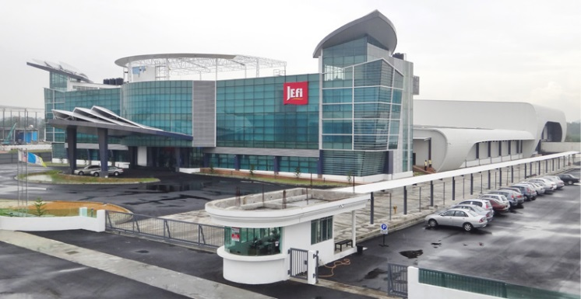
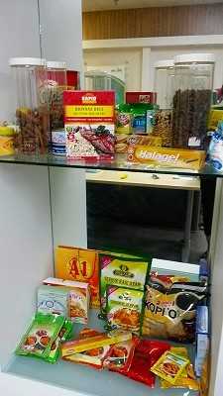
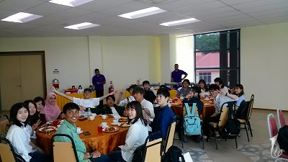
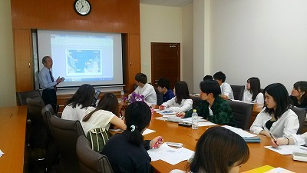
③ハラル工場見学・USMでの講話と学生交流
08：45
09：30
09：30～09:50
ホテル出発
ハラルインダストリアルパーク
約20のブリーフィング
ハラル・ペナン政府機関から
「ハラルとは、またハラル認証について」
工場長よりハラル製品についての説明
09：50～11：00
工場見学
15：00
ホテル帰着
12：30～14：30
11：30～12：30
USMの学生とランチや交流
USM（国立マレーシア科学大学）にて
副田先生による講話
「マレーシアの歴史・文化・政治」
人数：10名～40名
時期：
ハラル工場＝許可が下りればいつでも可能
USM:6～9月中旬、12月下旬～2月を除く。断食中も避けた方がベター
Notes:
ペナン島にあるHalal Industrial Parkを訪問し、ハラル・ペナンという政府機関のスタッフによるブリーフィングや工場見学の手配が可能です。工場はハラル・ペナンという政府機関を通して申請します。

Slide 7
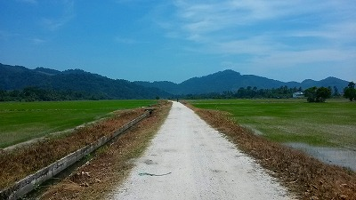
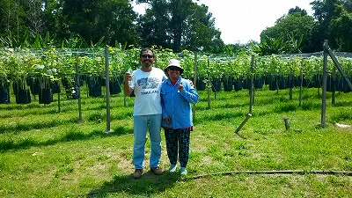
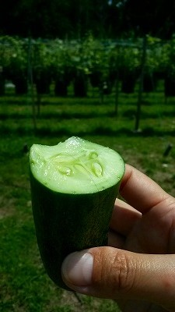
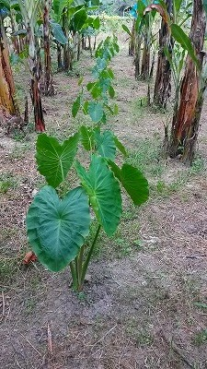
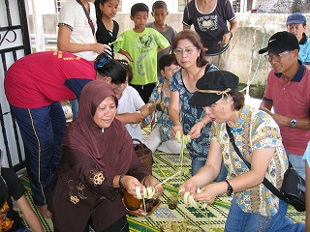
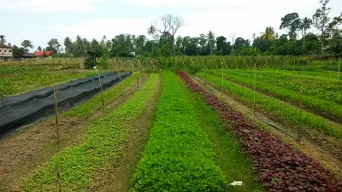
④バリプラウ農業体験と半日ホームステイ
08：30
09：30
09：30～11：00
ホテル出発
バリプラウ到着
収穫体験
キュウリ、オクラ、芋、ホウレンソウ、バナナ、ゴム液採取など
人数：10名～40名
時期：マレーシアは1年中温暖な為野菜は年中収穫できます。
田植え・稲刈り体験
も可能。
マレーシアは二毛作
田植え：4月と8月
収穫：7月と11月頃
11：30～14：30
マレー村ホームステイ
15：30
ホテル帰着
Notes:
農政省のバリプラウ支部を通じて、農作物の種まき、収穫、田植え、稲刈りなどの体験が可能です。非常に暑いので作業は午前中に行い、午後はマレー村訪問などを組むことも手配可能です。

Slide 8
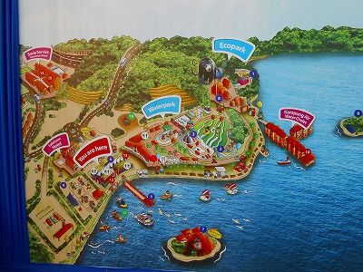
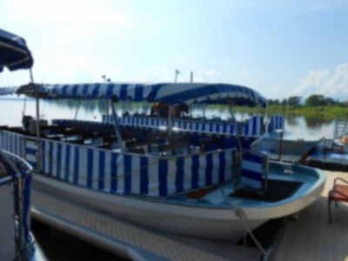
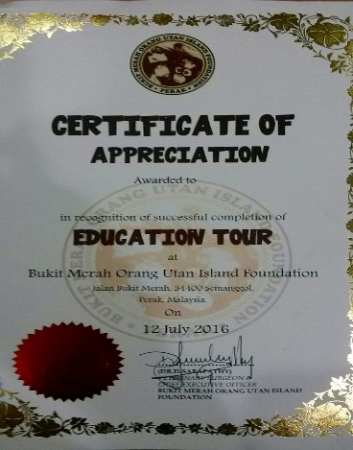
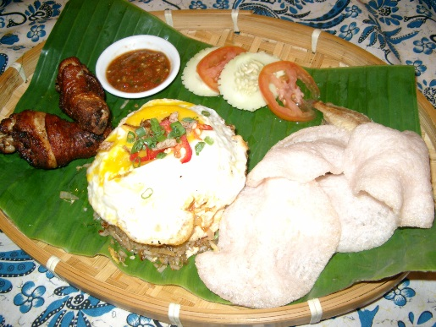
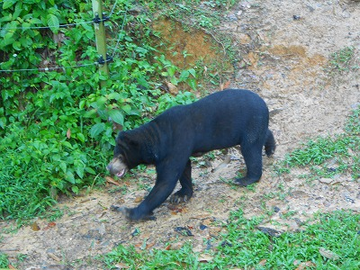
⑤オランウータン保護センター
09：45-10：00
08：00
09：15
ボートで
オランウータン島へ
1隻最大40名
10：00-11：00
ホテル出発
ブキットメラリゾート到着
オランウータン島見学
15：30
ホテル帰着
人数：10名～80名
順序入れ替えで80名、
時間差であれば無制限で訪問可能
13：30-14：15
12:30-13:30
ボート乗船
11：00-11：45
エコパーク
マレー熊など
ランチ
Dr サバ獣医の講話
会議室最大40名
Dr サバ獣医の
講話終了後、受講証明書を発行
Notes:
オランウータン保護センターはペナン市内からペナン大橋を渡りブキットメラへ約1時間15分。絶滅危惧動物になってしまったオランウータンの養育、保育や医療、健康、自然環境への取り組みを理解してもらう目的として、一般公開しています。オランウータン保護センターでは野生のオランウータンが獣医にケアされ見守られながら、自然の中で暮らしている様子を垣間見ることができます。
獣医ドクターサバによる講話のアレンジも可能で所要時間は約45分～１時間。保護センター内にあるミーティングルームで行われます。日本語ガイドが通訳し、終了後には修了証が発行されます。

Slide 9
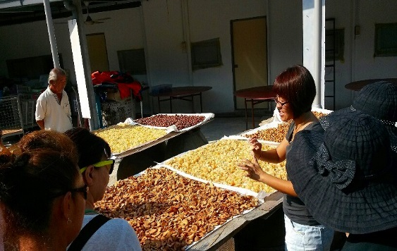
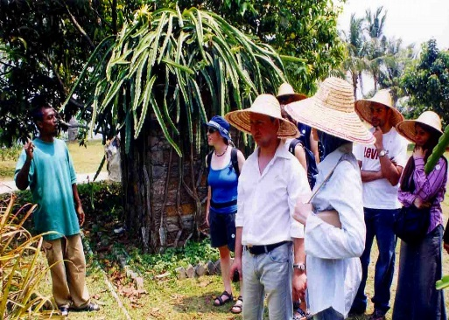
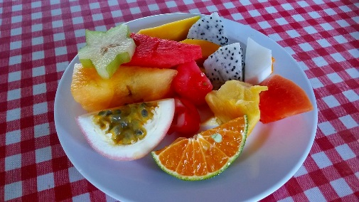
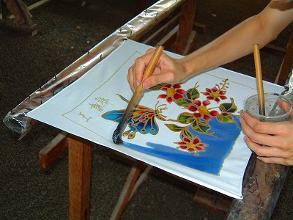
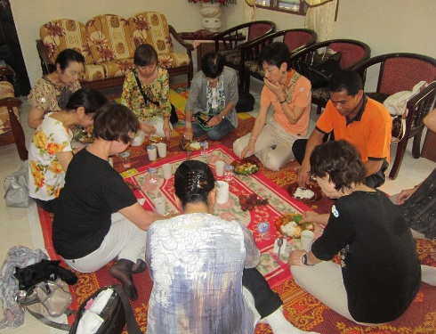
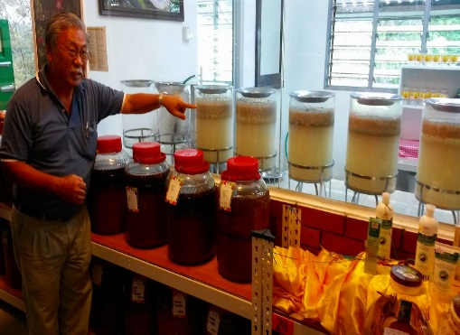
⑥ペナン特産品見学と文化体験
08：00
09：00-09：30
10：00-11：00
11：00-11：30
ホテル出発
ナツメグ工場見学
トロピカルフルーツファーム
季節のフルーツ試食
人数：10名～40名
16：45
ホテル帰着
バティックは
後日郵送
12:30-14:30
12：30
11：30-11：45
14:45-15:45
バティック体験
マレー家庭で
ランチと交流
テロバハン村
訪問
ココナッツオイル
製造過程見学
Notes:
ナツメグはマレーシア国内ではペナンでのみ生息している植物で、ペナンの特産物です。土地や気候がナツメグの生息に適している為と言われ、教科書にもよく出てくる東インド会社はペナンは東西貿易の拠点でヨーロッパへナツメグのスパイスを輸出していました。現在ではスパイス以外にもマッサージオイルやナツメグジュース、ジャム、ドライフーズに加工され、地元の人々に愛用されています。
トロピカルフルーツファームではマレーシアや南国特産の果物のプランテーションの見学や果物の試食、そして同じ敷地内にある工場ではココナッツオイルやエンザイムの製造過程を見学致します。
午後はテロバハン村を訪問、マレー人の家庭料理を食しながら地元の人々との交流はよい思い出となるでしょう。
その後バティック工場にてバティック体験。仕上げに3日ほどかかりますので、後日郵送でお届け致します。

Slide 10
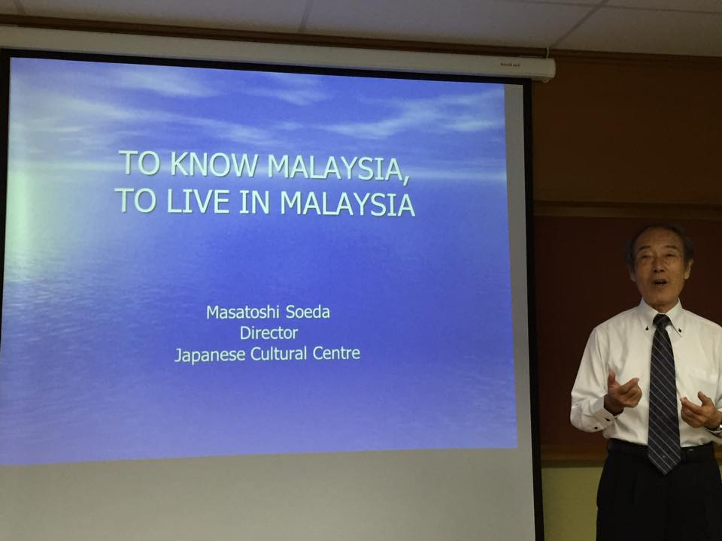
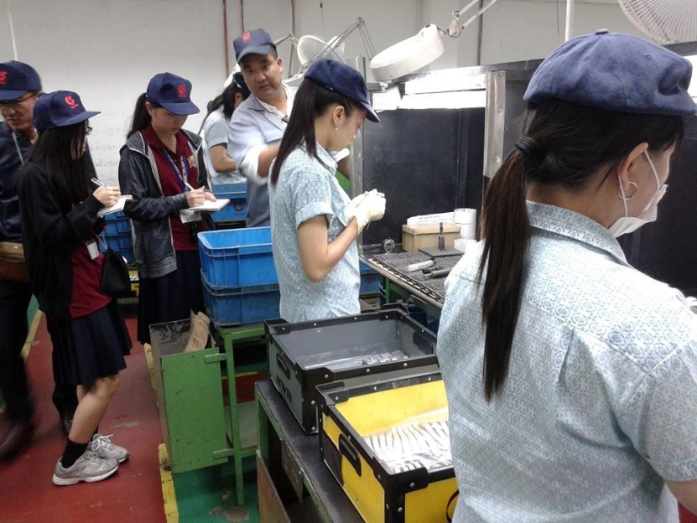
⑦専門家の講話やハラル工場見学、日系企業訪問
講話
国立マレーシア科学大学にてマレーシアの文化、習慣、政治等の講話60分程度
ハラル工場見学
Everbest Vege（大豆製品）、
Jeffhuat Foodstuff (食品）、その他
＊政府機関「Halal Penang」を通して申請。
日系企業見学
ソニー、東レ、クラリオン、SORITSU等
申し込み
①6ヶ月前に日にち、人数、目的を記載したレターを送付。
②約2週間後に受け入れ可の連絡
（企業により異なる）
③日系企業は特に専門性と本気度重視
Notes:
国立マレーシア科学大学の副田先生の講話は大学はもとより、ホテルのバンケットルームにお招きして数100名単位でも可能です。
ハラル工場はハラルインダストリアルパーク内にあり政府機関「ハラルペナン」を通して申請します。工場見学の際は政府機関のスタッフからハラルやハラル認証に関するブリーフィングもございます。

Slide 11
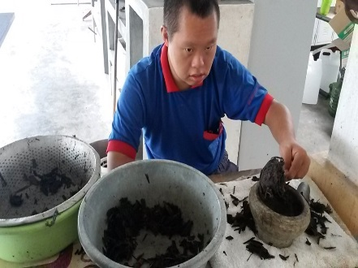
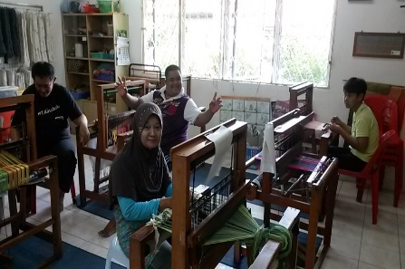
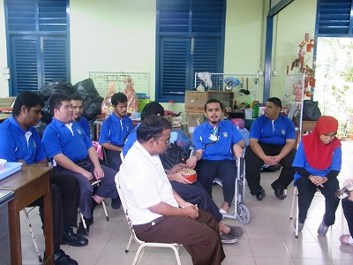
⑧福祉施設見学やボランティア研修
対象・条件・研修内容
社会福祉や医療を学ぶ学生対象
ボランティア研修
主な研修先
アジアコミュニティーサービス
セントニコラスホーム
病院
http://www.asiacommunityservice.org/
申し込み
①3ヶ月前までに、日にち、人数、目的を記載した
レターを送付。
②約2週間後に受け入れ可の連絡
http://www.hati.my/about/
Notes:
社会福祉や医療を学ぶ学生が主な対象となります。一度の訪問は～20名程度となります。

Slide 12
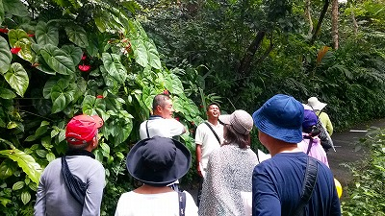
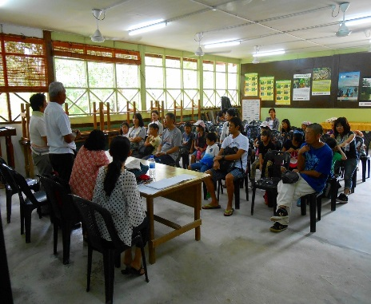
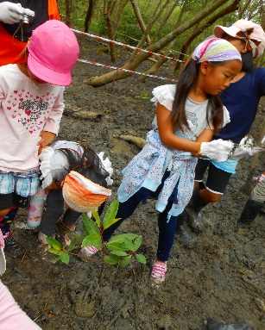
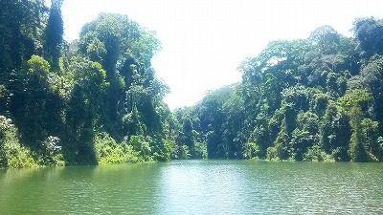
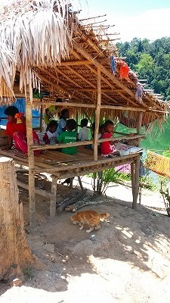
⑨自然学習
ペナンヒル・ネーチャートレイル
ケーブルカーでペナンヒル頂上へ。
ガイド付きネーチャートレイル90分
1グループ30名、ツアー全行程約4時間
http://thehabitat.my/home/
マングローブ植林
ペナン沿岸漁民福利協会のメンバーより マングローブの生態系や環境保護の講話と マングローブ植林体験
1グループ40名、ツアー全行程約6時間
ベルムロイヤルフォレスト
テメンゴール湖クルーズ
オランアスリ村訪問
ラフレシア探索
１グループ40名、ツアー全行程1泊2日
Notes:
ペナンヒル頂上に新しくできたネーチャートレイルは約90分の自然散策コースで、途中珍しい南国植物や野鳥や昆虫、時には穴の中に生息するタランチュラを見つけることも出来ます。現在キャノピーウォークを新設中。マングローブ植林はペナン島から約45分の場所にある二ボンテバルにて、ペナン沿岸漁民福利協会による環境保護の講話、マングローブ植林の手配が可能です。
ベルムロイヤルフォレストは、ペナンから3時間の場所にあるジャングルでテメンゴール湖をスピードボートやハウスボートでクルーズしながら、オランアスリ村を訪ねたり、ラフレシアの花を探索するトレッキングも可能です。

Slide 13
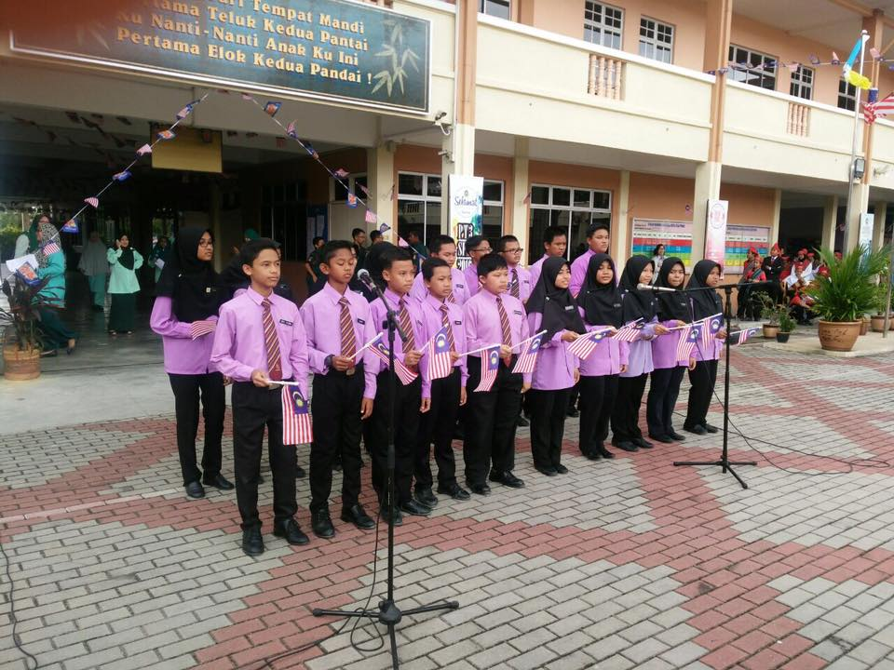
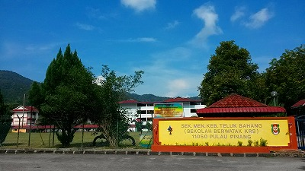
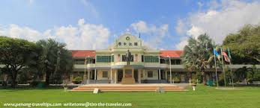
3. 学校情報（PEN)
学校名 | サイエンスケパラバタス Sekolah Menengah Sains Kepala Batas | テロバハン SMK Teluk Bahang | ハンチャンハイスクール Hang Chiang High School Penang
形態 | 中高寄宿学校（公立） | 中高等学校（公立） | 中高等有名進学校（私立）
写真
学生数 | 680名 | 500名 | 1,700名
ロケーション | ・市内から60分 ・空港から60分 | ・市内から40分 ・空港から60分 | ・市内から15分 ・空港から30分
学校の特徴 | ・ペナン有力の進学校 ・寄宿学校 ・マレー系の共学 ・日本語クラスがあり日本との交流に積極的 | ・ペナン島北にある中高一貫教育、 ・マレー系の共学 ・校長が非常に乗り気。 ・国立森林公園などが近辺にあり屋外アクティビティーも可能。 ・SMI独自のアポイント可能 | ・ペナン有力の中華系進学校 ・日本の有名大学への進学多い ・インターナショナルクラス （タイ人、韓国人、台湾人等） ・共学 ・日本語クラスあり。
ホームページ等 | http://www.smskb.edu.my/v3/news.php | http://www.smktbg.com/ https:// | http://www.hchs.edu.my/
Notes:
ペナンではまだ100名規模の交流を行ったことがございませんが、SMI独自のアポイントが可能なテロバハンの中高学校は校長が非常に乗り気で大人数にも門戸を開いています。

Slide 14
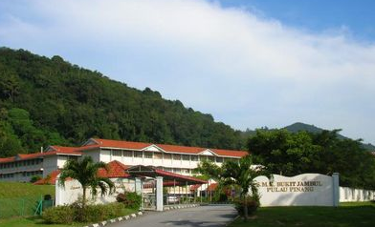
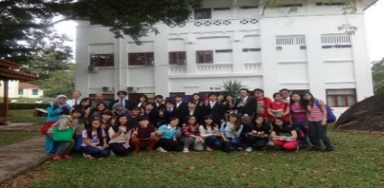
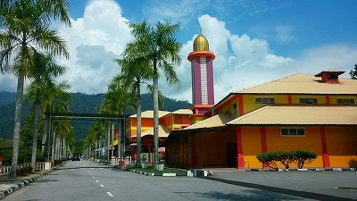
3. 学校情報（PEN)
学校名 | ブキットジャンブル SMK Bukit Jambul | ユニバーシティー サイエンスマレーシア Universiti Sains Malaysia (USM)
形態 | 中高等学校（公立） | マレーシア科学大学(国立）
写真
学生数 | 1,000名 | 30,000名
ロケーション | ・市内から30分 ・空港から20分 | ・市内から30分 ・空港から20分
学校の特徴 | ・2001年開校の比較的新しい学校。 ・マレー系（マレー系、インド系、中華系少々） ・日本語クラスあり | ・マレーシア有力大学 ・マレーシアと日本の国交の為ジャパンセンターもあり交流や訪問がさかん。
ホームページ等 | http://smkbj.edu.my/ https://www.facebook.com/pages/SMK-Bukit-Jambul/106457412724751 | http://www.usm.my/index.php/en/
レンゴン MRSM Lenggong
中高等学校（公立）
600名
・市内から90分 ・空港から60分
・マレーシア指折りの 中高一貫教育の公立学校 ・動物資源学科、バイオロジーなど専門性のある交流も可能。 ・校長先生が乗り気。 ・SMI独自のアポイント可能
https://lenggong.mrsm.edu.my/cms/index.jsp
Notes:
ペナンから約1・5時間のレンゴンにある中高等学校は校内にハチミツ研究所、ロッククライミング、カヌー、ハウスボートを所有し
さまざまなアクティビティーが可能です。

Slide 15
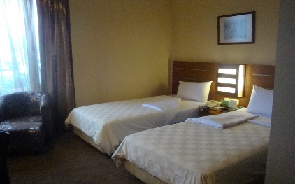
4. お勧めホテル情報（PEN)
ホテル | シティテル | コプトン | シティテル エクスプレス
星/ランク | 3つ星/スタンダード | 3つ星/スタンダード | 3つ星/スーペリア
写真
場所 空港まで | ・ジョージタウン ・車で30分 | ・タンジョンブンガ ・車で45分 | ・ジョージタウン ・車で30分
総部屋数/ 最大提供 部屋数 | 451部屋/226ツイン エキストラベッド45台 | 246部屋/174ツイン エキストラベッド30台 | 241部屋/100ツイン エキストラベッド不可
お勧め ポイント | ・市内中心地で便利が良い ・グループのハンドリングに慣れている ・ホテル内中華レストラン、バンケットがサイズ、予算から使いやすい | ・部屋代が安い ・ビーチと市内の中間に位置 ・グループに慣れており、柔軟に対応してくれる | ・料金が安い ・市内中心地で 便利が良い
難点 | ・部屋サイズが22㎡と コンパクト | ・古い印象 ・鍵がマニュアルキー | ・ロビーが狭いので連結している隣のSt Giles Wembleyを利用

Slide 16
5. お勧め大型レストラン（PEN)
レストラン | オリエンタルシーフード | ミンガーデン | インディアンパレス
料理/ランク | 海鮮/スタンダード | 中華/スタンダード | インド料理/スタンダード
写真
・場所 ・市内中心からの距離 | ・ガーニー ・車で10分 | ・市内中心 （タイムススクエア内） | ・市内中心
総席数/ 対応人数 | ・400席 ・フロア1階（13テーブル）と2階（9テーブル）に分かれる | ・1,000席 ・1～5テーブル用の個室あり | ・200席 ・キャノピー設置で800名 対応可
お勧めポイント | ・グループが多く対応に慣れている | ・ペナン最大のレストラン ・結婚式などグループ利用が多く対応に慣れている ・まだ新しい | ・ハラルの為B&Sに対応可 ・レストラン自体は200名程だが、フォイヤ―にキャノピーが設置でき、色々なグループサイズに対応可。
難点 | レストラン桟橋から干潮時に海周辺のゴミが見える | タイムススクエアの外からエスカレーターで直結 | 部屋に仕切りが多く、全体が見渡せない

